Slide 1
Opendata a GDPR
Ondřej Profant

Slide 2
Opendata
Daná data musí být:
Dostupná na Internetu
Co nejmenší právní a technické překážky
Dohledatelné (katalog, NKOD)
Strojově čitelné (otevřený formát)

Slide 3
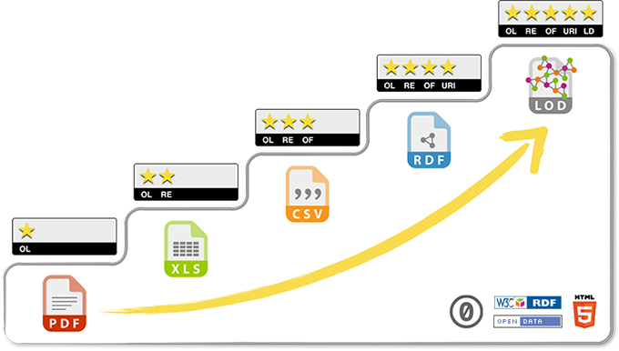
5 hvězdičkový model

Slide 4
Příklady úspěšných využití opendat
Britští kardiochirurgové: 21% snížení umrtnosti, to znamená o 1000 pacientů ročně méně!
https://www.theguardian.com/lifeandstyle/2009/jul/30/heart-surgery-death-rates-fall
Parkování v New York: změna metodiky NYPD
https://www.theguardian.com/cities/2016/jul/26/open-data-blogger-parking-tickets-new-york-nypd
Mapa exekucí
http://mapaexekuci.cz

Slide 5
Různé typy dat
Data můžeme rozdělit na:
Bez osobních údajů
Mapy, seznam majetku, umístění kamer, návštěvnost webových stránek
Agregovaná z dat s osobními údaji
Průměrné platy
S osobními údaji
Kandidátní listiny, seznam členů zastupitelstva apod

Slide 6
GDPR
GDPR nepřináší žádné zásadní novinky.
Zásady ochrany osobních údajů by se proto neměly vztahovat na anonymní informace.
Opendata.gov.cz:
https://opendata.gov.cz/dokumenty:ochrana-osobn%C3%ADch-%C3%BAdaj%C5%AF-a-gdpr
Materiál Fond dalšího vzdělávání.

Slide 7
Legislativa v oblasti databází
Zákon 365/2000 § 9e
https://www.zakonyprolidi.cz/cs/2000-365#p9e

Slide 8
Odkazy k opendata a ochraně os. údajů
Info k opendata: https://opendata.gov.cz
NKOD: https://gov.cz/otevrena-data
Analýza Fondu dalšího vzdělávání: http://www.fdv.cz
5 hvězdičkový model: http://5stardata.info/cs/

Slide 9
Závěr 1. části
Ondřej Profant

Slide 10
Záznam a materiály
Videozáznam i materiály (analýza, prezentace) budou volně k dispozici pod svobodnou licencí CC-BY.
https://www.profant.eu
http://www.otevrenamesta.cz
Poděkování:
http://iure.cz

Slide 11
Nejsem obec
Malí podnikatelé:
Hospodářský výbor ukládá ministerstvu průmyslu a obchodu vypracovat modelové příklady dopadu aplikace GDPR na malé a střední podniky v segmentu digitální i v segmentu tradiční ekonomiky. Modelové příklady budou součástí dokumentace k implementační legislativě a zároveň budou podkladem pro jednání s EK na změnách směrnice.
Usnesení navrhl Martin Jiránek (Piráti), 14. 2. 2018

Slide 12

Děkuji za pozornost
Přestávka: 20 minut, následuje workshop

